Slide 1
SOCIOEKONOMSKA STRUKTURA GRADA
Odgojno-obrazovni ishodi
Učenik analizira i uspoređuje socioekonomske polarizacije u gradovima i gradskim četvrtima
Učenik samostalno traži nove informacije iz različitih izvora, transformira ih u novo znanje i uspješno primjenjuje pri rješavanju problema
Ivila Dender, profesor

Slide 2
Ponovimo
Što je megagrad?
Megagrad je naselje s više od 10 000 000 st.
Što je globalni grad?
Središte svjetskog gospodarskog sustava i globalnih institucija.
Što znači pojam morfološka struktura grada?
Izgled i veličina građevina, razmještaj i odnos ulica, trgova i stambenih blokova.
Što znači pojam funkcionalna struktura grada?
Prostorni razmještaj gradskih funkcionalnih zona (stambene, poslovne, industrijske, rekreacijske).

Slide 3
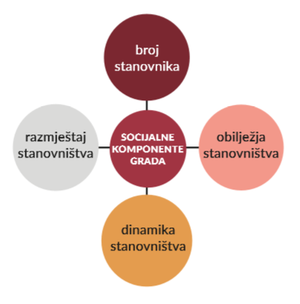
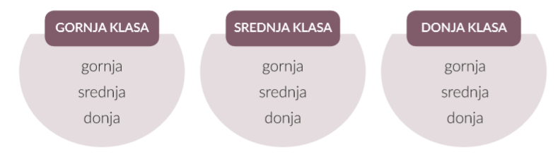
socijalno-prostorna struktura grada ili socijalna topografija – mozaička struktura različitih socijalnih skupina u gradu
na socijalnu topografiju utječu mnogobrojni čimbenici
stupanj postignutog gospodarskog razvoja i intenzitet urbanizacije
dominacija gospodarskog čimbenika – grupiranje stanovništva u gradskim četvrtima
podjela stanovništva na tri klase
socijalna struktura grada postaje sve složenija doseljavanjem stanovništva iz drugih država i kontinenata
Socijalne komponente grada
Klasna podjela stanovništva prema ekonomskom statusu

Slide 4

dominacija gospodarskog čimbenika – grupiranje stanovništva u gradskim četvrtima
socioekonomske klase
gornja, srednja i donja

Slide 5
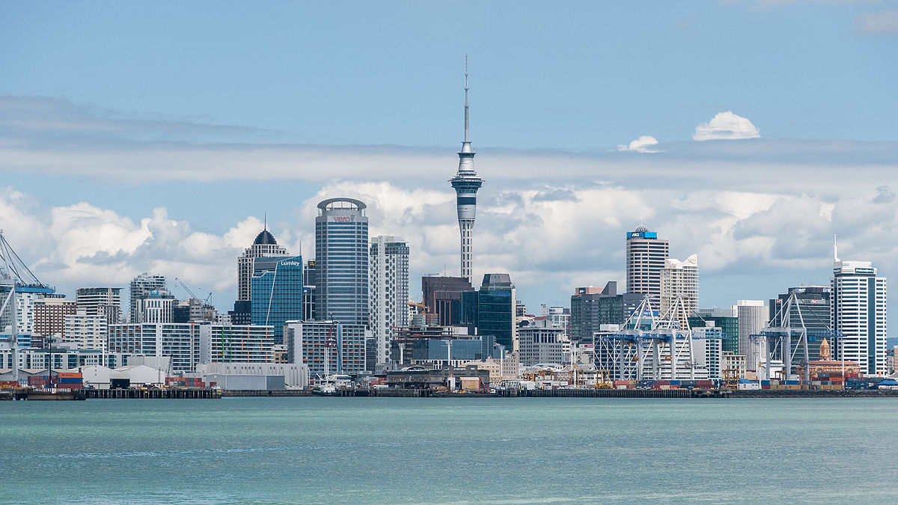
Utjecaj razvijenosti na socijalnu topografiju
razlika u razvijenosti – temeljni kriterij razlikovanja socijalne strukture grada
faza metropolitanizacije - urbanizacija potaknuta industrijalizacijom
od 19. st. – viši slojevi stanovništva naseljavaju središte grada, a niži slojevi rubne dijelove tadašnjih gradova
suvremeni trendovi pokazuju obrnuti proces
središnji dio grada pretvara se u središnju poslovnu zonu (CBD)
razvoj prometa omogućio je dnevno migriranje
Auckland CBD

Slide 6
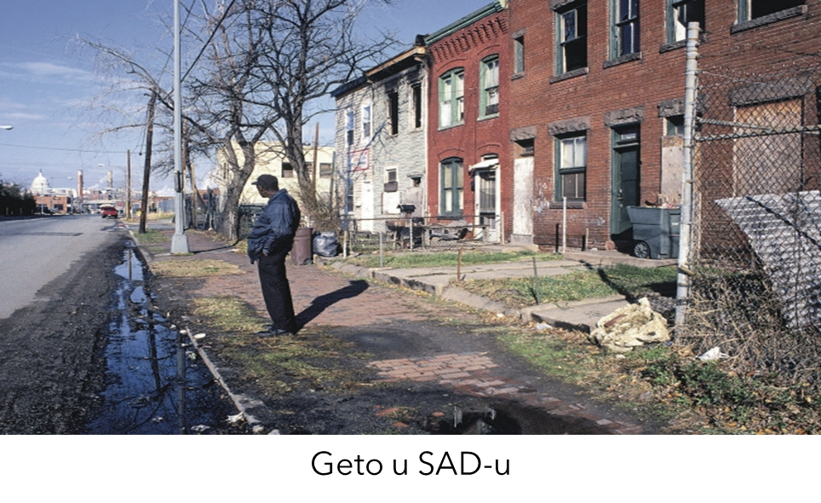
prema obiteljskom statusu zamjetna je koncentracija po kružnim zonama
koncentracija prema etničkim ili vjerskim obilježjima
geta

Slide 7
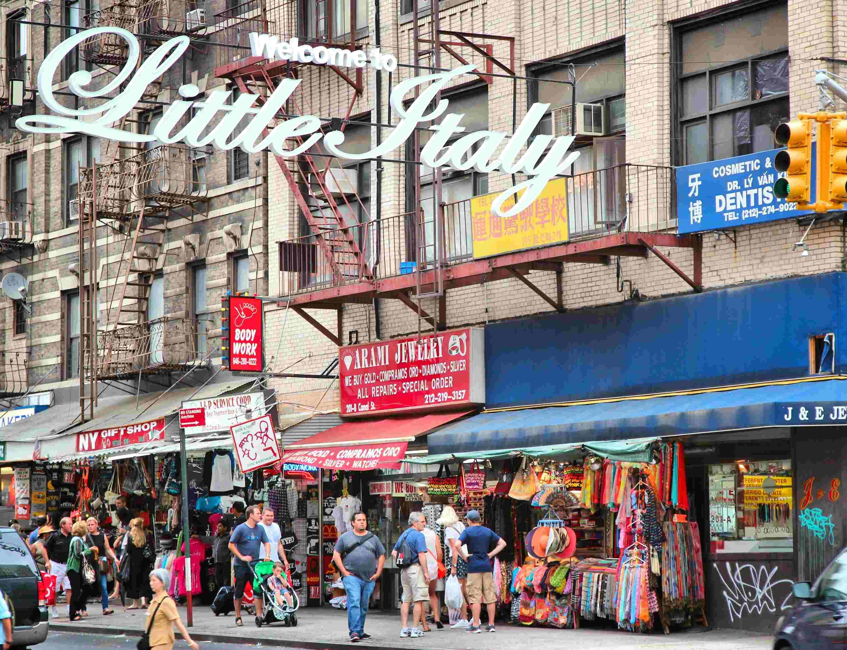
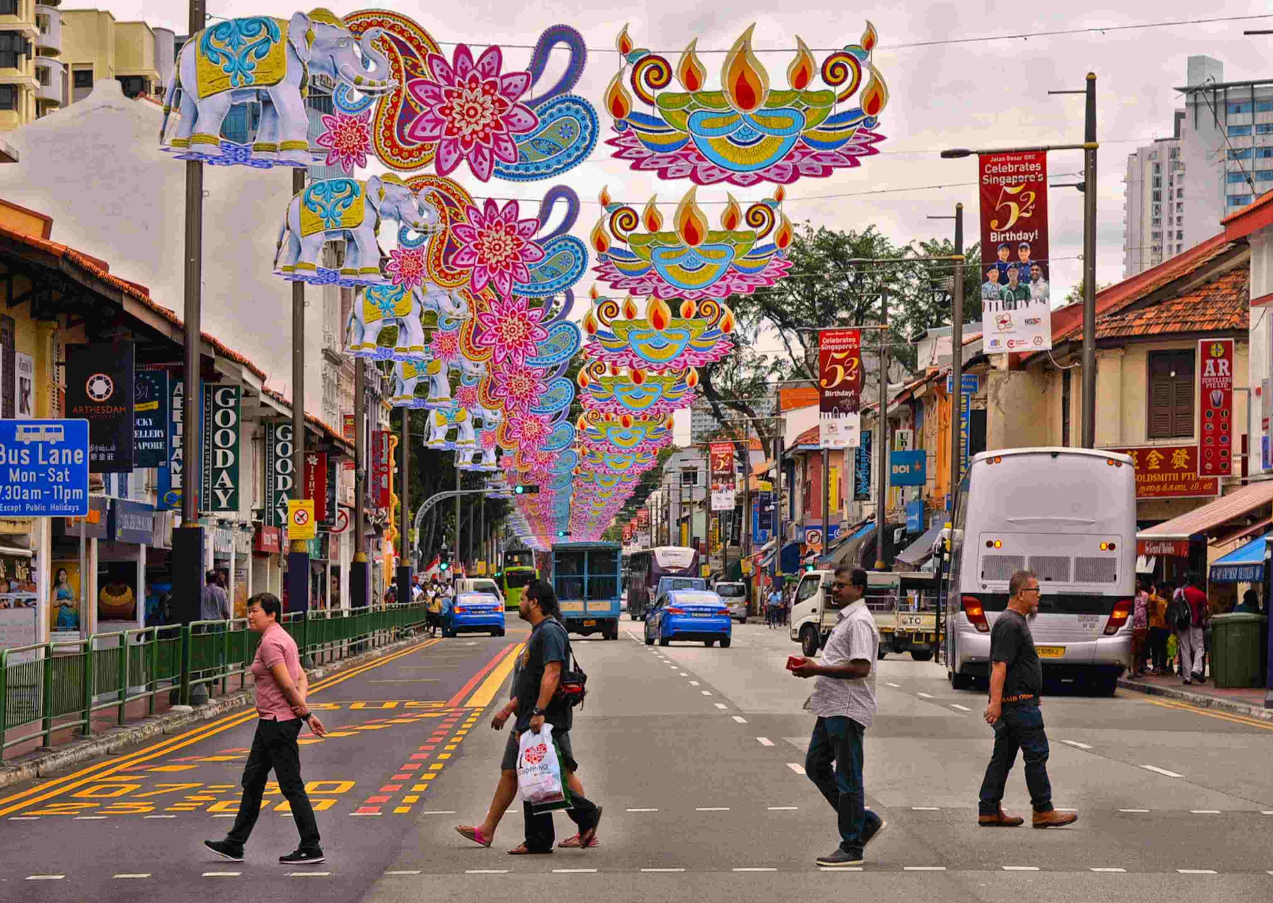
socijalna struktura grada postaje sve složenija doseljavanjem stanovništva iz drugih država i kontinenata
Fotografije prikazuju jednu četvrt New Yorka (1) i Singapura (2).
Tko ih je osnovao?

Slide 8
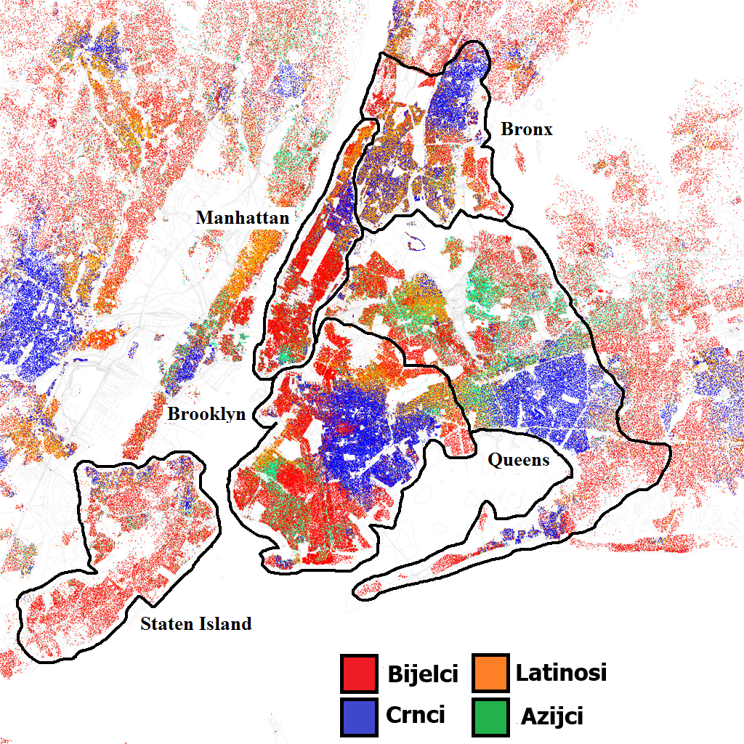
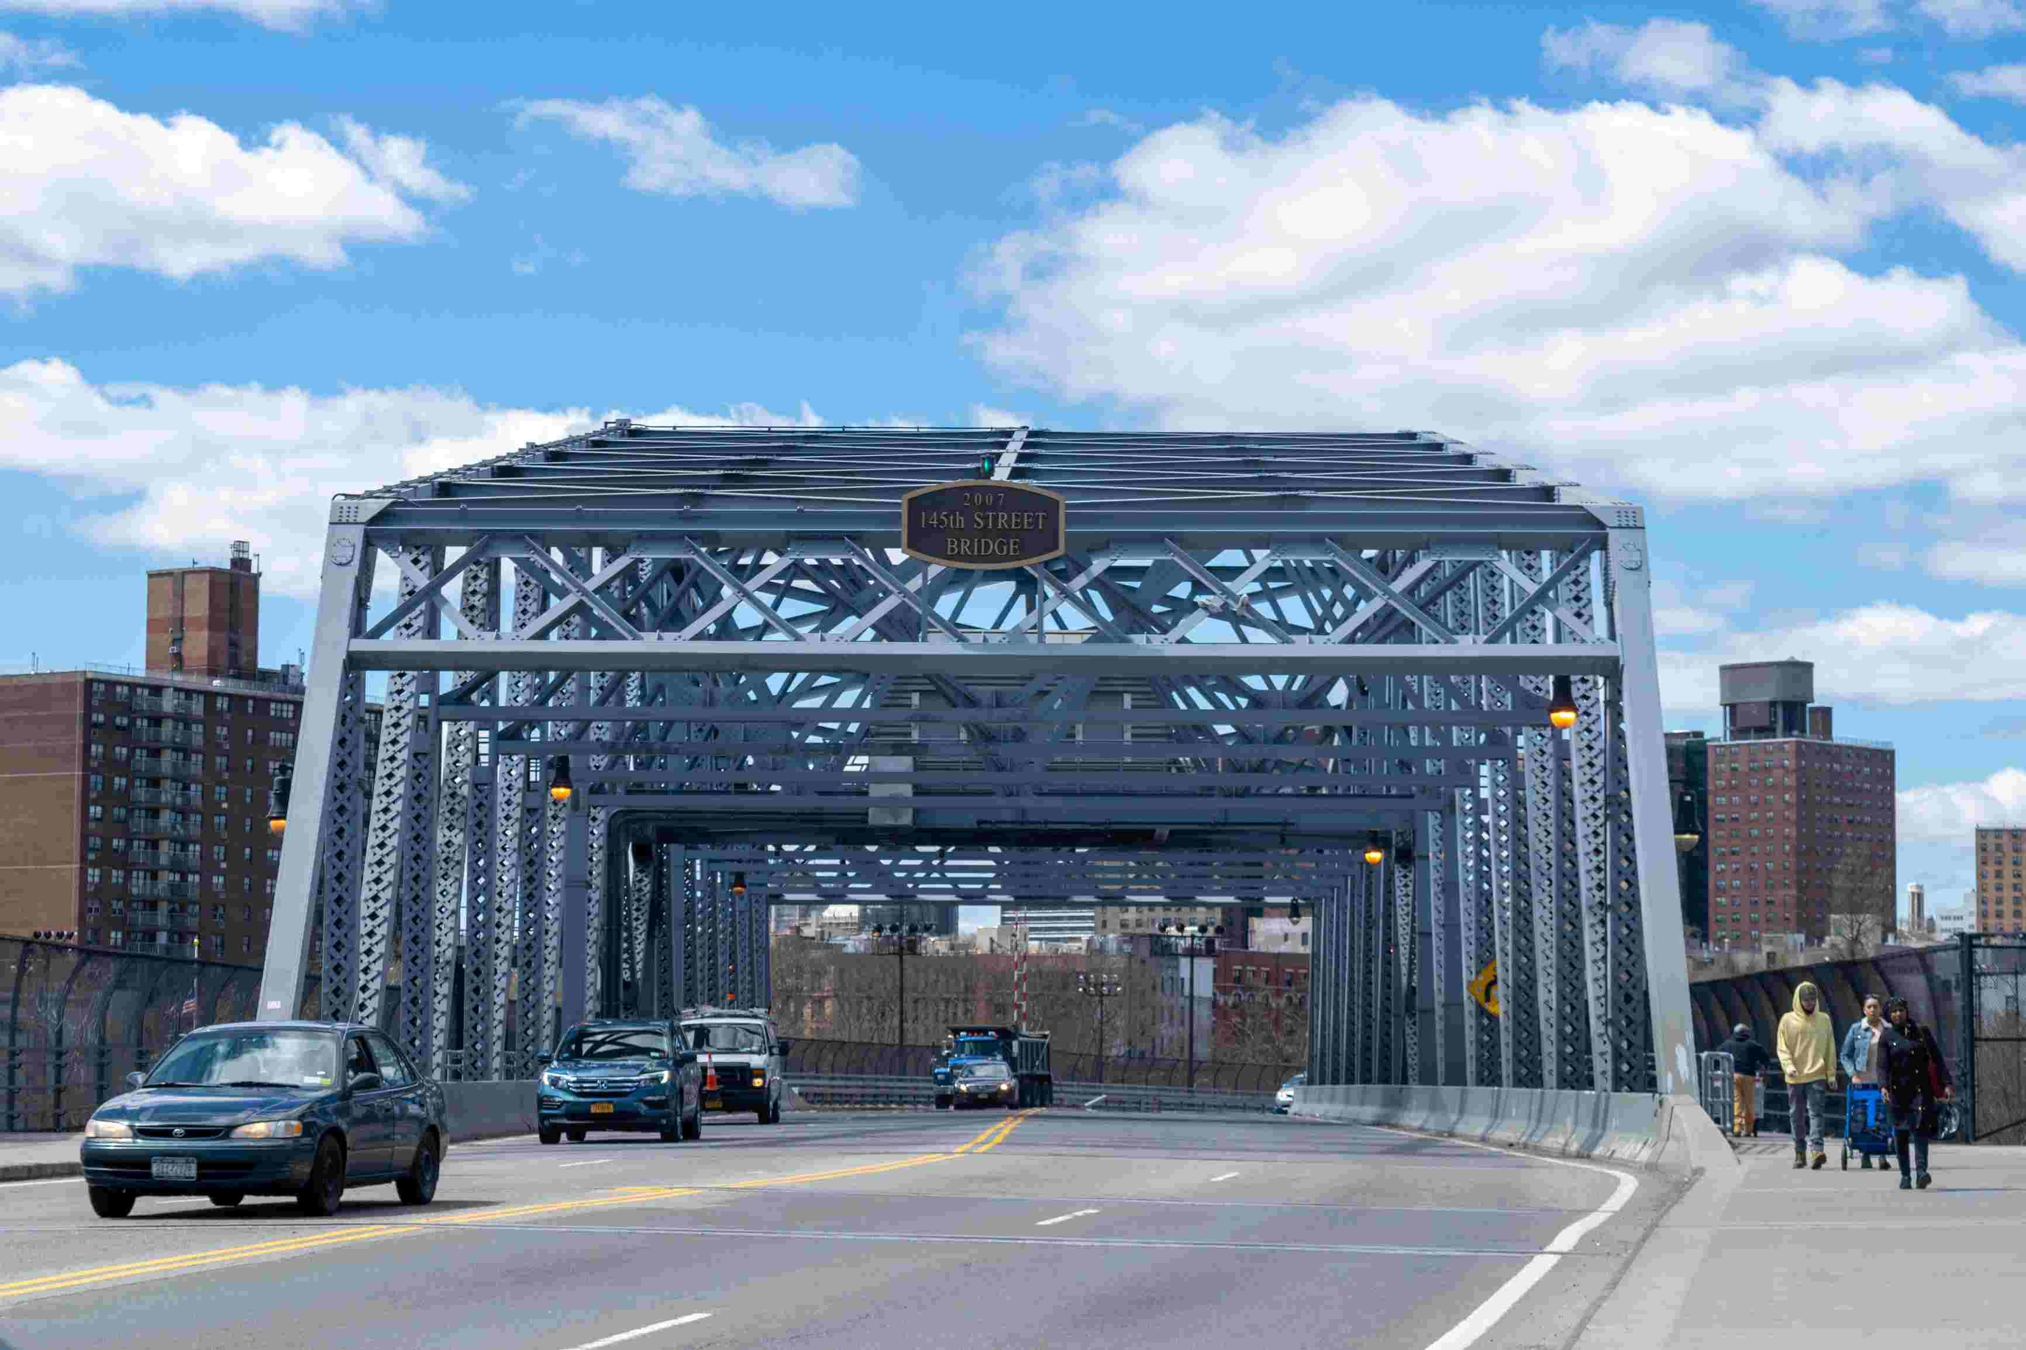
Kakve su razlike u socioekonomskim obilježjima njujorških četvrti?
Most koji dijeli Harlem od Bronxa u New Yorku.

Slide 9
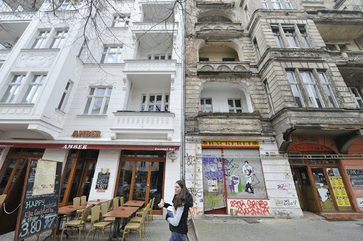
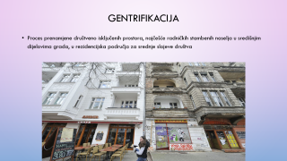

Gentrifikacija
Proces prenamjene društveno isključenih prostora, najčešće radničkih stambenih naselja u središnjim dijelovima grada, u rezidencijska područja za srednje slojeve društva

Slide 10
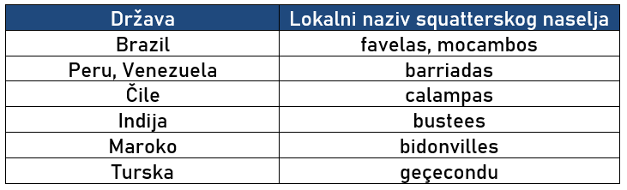
Države slabije razvijenog dijela svijeta – niži stupanj urbanizacije i izražen ruralni egzodus
Squatterska naselja – bespravno izgrađena naselja na tuđem području
To squat (eng.) – naseliti bez dozvole
Mobilni squatteri – beskućnici
Stacionirani squatteri – imaju svoje nastambe
Nazivi za squatterska naselja u pojedinim državama svijeta

Slide 11
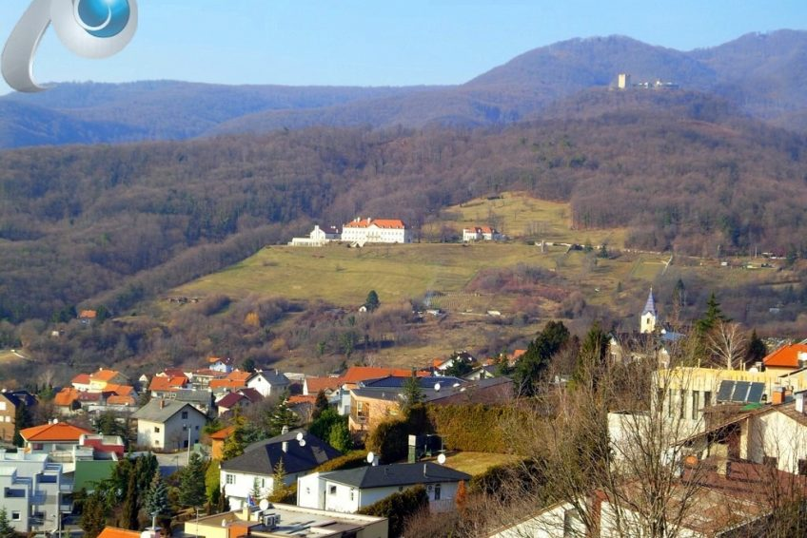
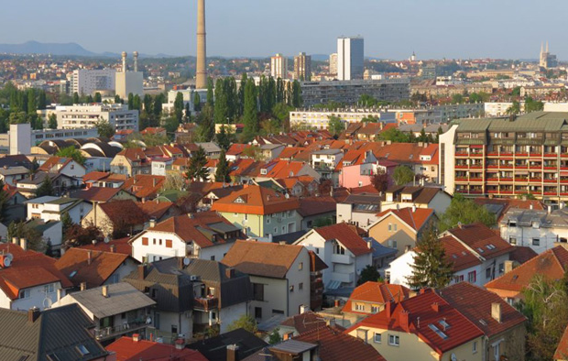
Trešnjevka i Podsljeme
Kakva je socijalna topografija ta dva naselja?

Slide 12
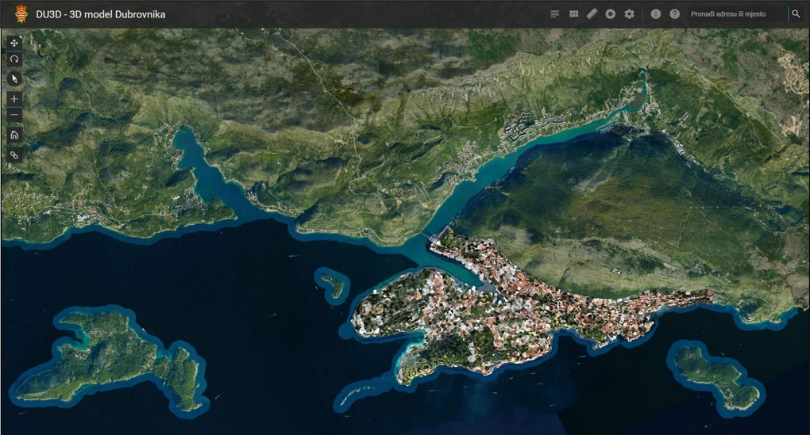
Socijalna topografija grada Dubrovnika
Razmisli te objasni socijalnu i prostornu polarizaciju grada Dubrovnika

Slide 13
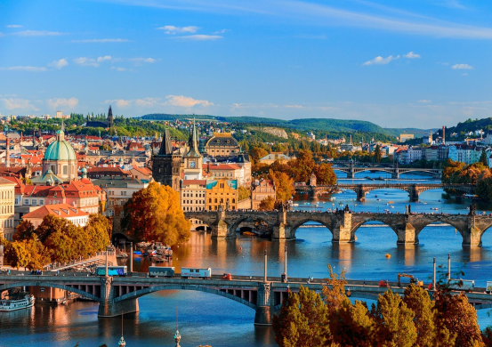
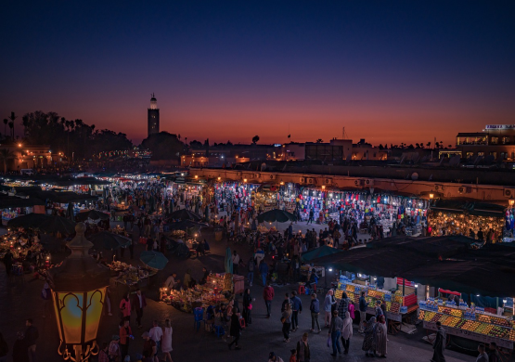
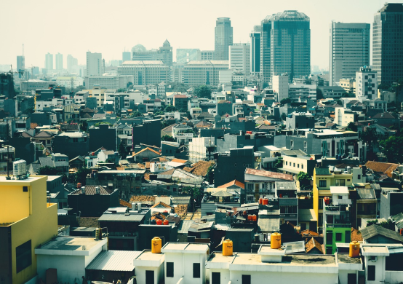
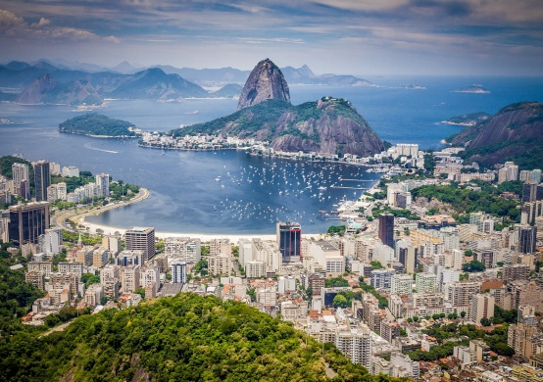
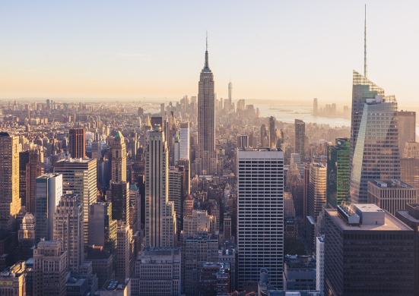
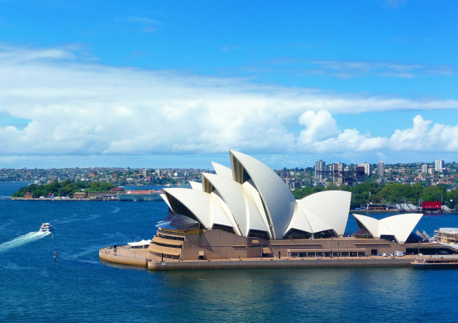
KONTINENTALNE SPECIFIČNOSTI
1
Pročitaj tekst o kontinentalnim specifičnostima u udžbeniku na stranicama 172-173. te navedi kako su razlike u gospodarskoj razvijenosti i kulturno-antropološkim obilježjima dovele do izraženih razlika u izgledu gradova i njihovoj socijalnoj topografiji.
EUROPA
AFRIKA
AZIJA
LATINSKA AMERIKA
ANGLOAMERIKA, AUSTRALIJA I NOVI ZELAND
2
3
4
5
6
(1) Prag, (2) Marrakech, (3) Jakarta, (4) Rio de Janeiro, (5) New York, (6) Sydney

Slide 14
Ponovimo
Ukratko objasni pojam - socijalna topografija.
Objasni pojam geta.
Poveži
  Čile __ favelas
  Indija __ calampas
  Brazil __ bustees
4. Tko je imao utjecaj na topografiju azijskih i afričkih gradova?
5. Istraži primjer gentrifikacije u gradu Dubrovniku.

